Slide 1
Previdência Complementar para Municípios de SP
Arnaldo Lima
Diretor de Estratégias Públicas do Grupo MAG

Slide 2


Nosso papel
(Estratégias Públicas):
Oferecer soluções de finanças públicas para os estados e municípios e proteção para os seus servidores.

Slide 3
Nosso Regime Previdenciário é Multipilar
Previdência Social
Regime Geral de
Previdência Social
(setor privado, INSS – art. 201)
Regime Próprio de
Previdência Social
(servidores civis – art. 40)
Regime de Previdência
Complementar
(facultativo; Capitalização;
Contrato - art. 202)
Entidades Abertas
Previdência Complementar
PGBL
(CNSP/Susep-ME)
(com fins lucrativos)
Entidades Fechadas
Previdência Complementar
(CNPC/Previc-ME)
(sem fins lucrativos)

Slide 4
RPC: Benefícios ao Servidor
RPC
PARIDADE CONTRIBUTIVA
PREVISIBILIDADE
MAIS PROTEÇÃO FAMILIAR
TRANSPARÊNCIA
CAPITALIZAÇÃO
POUPANÇA
INDIVIDUAL
OPERAÇÕES COM PARTICIPANTES
MENORES TAXAS
MENOS IMPOSTOS

Slide 5
RPC: Benefícios às finanças públicas
O regime de benefício definido atual possui déficits atuariais recorrentes, exigindo dos entes subnacionais elevação das alíquotas previdenciárias para, no mínimo, 14% e podendo instituir contribuições extraordinárias. Não existe déficit no regime de contribuição definida e o excedente financeiro vai direto para a conta do participante.
*/ Os dados de avaliação atuarial para o Estado de SP não estão disponíveis. Fonte: STN e SPREV

Slide 6
RPC: Benefícios ao dinamismo econômico regional
FONTE: OCDE

Slide 7
RPC: Benefícios ao Servidor
Benefício mensal de aposentadoria (renda certa)
R$ 10 mil
TR = 100%
R$ 4,8 mil
TR = 48%
R$ 3,9 mil
TR = 39%
R$ 2 mil
TR = 20%
R$ 1,8 mil
TR = 18%
*/ Informações apenas ilustrativas, não gerando, portanto, qualquer expectativa de retorno financeiro.
**/ TR = Taxa de Reposição do benefício previdenciário em relação ao salário

Slide 8
Nota da ATRICON
(Associação dos Membros dos Tribunais de Contas do Brasil)
Reconhecimento do Convênio de Adesão em detrimento da inexigibilidade de licitação
Necessidade de processo seletivo público, observados os princípios constitucionais do direito público: moralidade, impessoalidade, publicidade, transparência e economicidade
Constituição de grupo de trabalho com servidores do órgão responsável pela área de pessoal do Ente, por representante do RPPS e de seus colegiados e dos demais Poderes para participarem de todo o processo de implantação
Estudo prévio que percorra as características e complexidades do Ente, da sua massa de servidores e do potencial esperado de ingresso no RPC, da remuneração média desses servidores e dos impactos esperados no RPPS decorrentes da implantação.
Possibilidade que processo de escolha possa ser realizado em cooperação com outros entes federativos, ou fazendo uso, no que couber, da documentação produzida em processo realizado por outro Ente.

Slide 9
Processo Seletivo para Entes Públicos
A avaliação das taxas de carregamento, administração e aporte inicial dependerão de um conjuntos de variáveis:
  Potencial do plano
    Servidores civis com remuneração acima e abaixo do teto
    Militares
    Celetistas
    Familiares
  Plano exclusivo vs multipatrocinado
  Adesão automática
  Possibilidade de migração do RPPS para o RPC
  Benefício especial
  Integralização de ativos imobiliários
9

Slide 10
Informações sobre o quantitativo e renda dos servidores
10

Slide 11
Elegibilidade para aposentadoria nas próximas três décadas
11

Slide 12
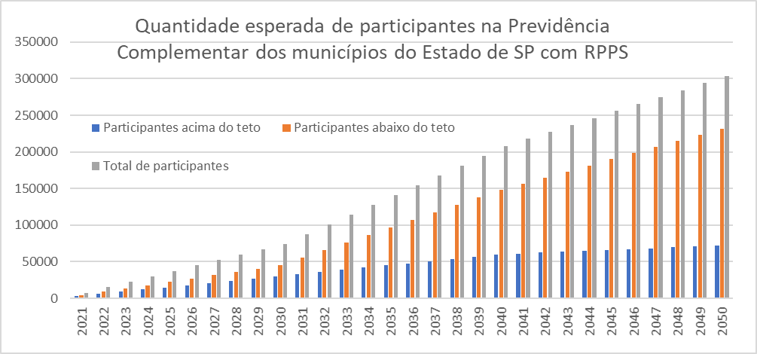
Simulação de quantidade de participantes
Espera-se que o número de contribuintes da previdência complementar atinja 303 mil em 30 anos – 24% dos quais ganhando acima do teto. Espera-se que a reposição seja de 75% dos servidores que se aposentarão e a adesão seja de 75% dos novos entrantes.
12

Slide 13
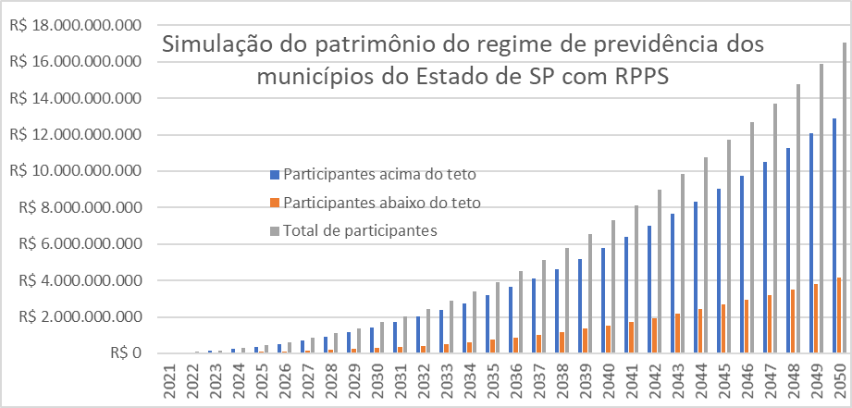
Simulação do patrimônio
Espera-se que o patrimônio líquido do fundo alcance a casa dos R$ 17 bilhões em 30 anos – 76% dos quais provenientes dos servidores acima do teto. Tx de juros de 2% ao ano em termos reais e mortalidade esperada em linha com os dos servidores federais civis.

Slide 14
Guia Entes Federativos: Recomendações para a Instituição de RPC
CRIAÇÃO DE
ENTIDADE
Relação Custo x Complexidade
10.000
participantes
custo
CRIAÇÃO DE
PLANO
Criação de entidade
Estudo de
viabilidade
Criação de plano
Parâmetro:
1 mil participantes
Adesão a plano
ADESÃO A
PLANO
EXISTENTE
Nenhum dos
Requisitos anteriores
complexidade

Slide 15
Guia Entes Federativos: Aspectos Mínimos para a Escolha da EFPC
₁
₂
Características
do Plano Oferecido
₃
Experiência da Entidade
Operação
Avaliar a estrutura de Governança e existência de comitês dos planos. O processo da gestão de Riscos e Controles internos da Entidade;
Porte/escala: o patrimônio administrado, quantidade de planos, participantes e patrocinadoras. Experiência em planos de Contribuição Definida;
Transparência: Informações e canais fornecidos aos patrocinadores e participantes;
Equipe e estrutura técnica.
Modelagem do plano e benefícios de riscos. Características do plano e existência dos benefícios de risco (gestão interna ou terceirizada);
Taxa de administração e carregamentos;
Plano de custeio do plano;
Custo para implementação do Plano (aporte inicial);
Regulamento e seus procedimentos de alteração.
Estratégias de divulgação e procedimentos de inscrição;
Canais acessíveis de atendimento ao participante;
Compatibilidade de sistemas Patrocinadora e Entidade.

Slide 16

₁

Slide 17
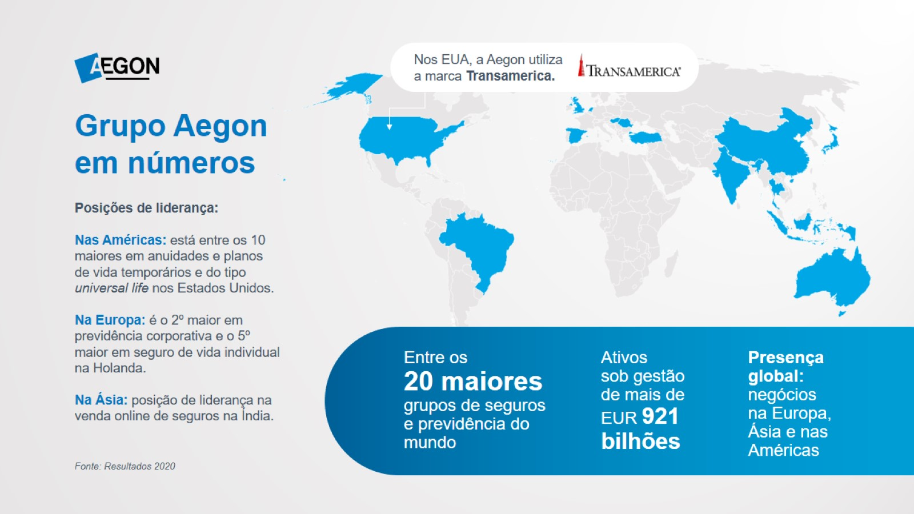
₁

Slide 18












Parcerias em Previdência dos Servidores
₁
FUNDAÇÃO DE PREVIDÊNCIA COMPLEMENTAR

Slide 19
Mais Rentabilidade
₁
A MAG Fundos de Pensão é uma solução pronta, sólida e rentável para os Estados e Municípios diante do desafio de implementar a previdência complementar até novembro de 2021, nos termos da
EC nº 103, de 2019 (Reforma da Previdência).

Slide 20
₁
Participação na Governança
Comitê Gestor
O Comitê será criado tanto no caso de plano exclusivo quanto no caso de plano Multipatrocinado
Composição
2 representantes dos participantes
2 representantes dos patrocinadores
2 anos de mandato
Principais Atribuições
Acompanhar e opinar sobre a administração do plano, especialmente na elaboração da política de investimentos, do plano de custeio e revisões das regulamento, dentre outros
Estrutura e suporte
Os membros receberão todo o suporte técnico necessário para a preparação e realização das reuniões de maneira que contribua efetivamente para a governança do plano
1
2
3
4

Slide 21

Menores Custos
₂
Nossos baixos custos permitem oferecemos as menores taxas de administração do mercado para maximizar o retorno financeiro dos seus participantes, podendo, em alguns casos, dispensarmos a antecipação de recursos do patrocinador para implantar a previdência complementar nos estados e municípios.
EFPC |  | ESI | Grupo 1 (ativo total acima de 2 bi) | Grupo 2 (ativo total de 0,5 a 2 bi) | Grupo 3 (ativo total de 100 a 500 milhões) | Grupo 4 (ativo total até 100 milhões)
Despesa mediana per capita (R$) | 182 | 1.350 | 1.135 | 1.069 | 713 | 2.543
Fonte: PREVIC (Estudo de despesas administrativas das EFPC – Exercício 2020)

Slide 22







₂
Características do Plano Oferecido
100% em conformidade com os comandos das legais aplicáveis ao Regime de Previdência Complementar
Modalidade de Contribuição Definida com contratação de benefícios de risco junto à Seguradora
Pará
Elegibilidade condicionada à concessão de benefício de aposentadoria pelo RPPS Estadual
Adesão automática para os novos servidores com opt out no prazo de 90 dias
Possibilidade de adesão de servidores facultativos, ou seja, os com remuneração inferior ao teto do RGPS, se previsto na legislação estadual
Contribuições paritárias de até 8,5% sobre a remuneração acima do teto do RGPS
Possibilidade de Migração
dos servidores se previsto na legislação estadual

Slide 23
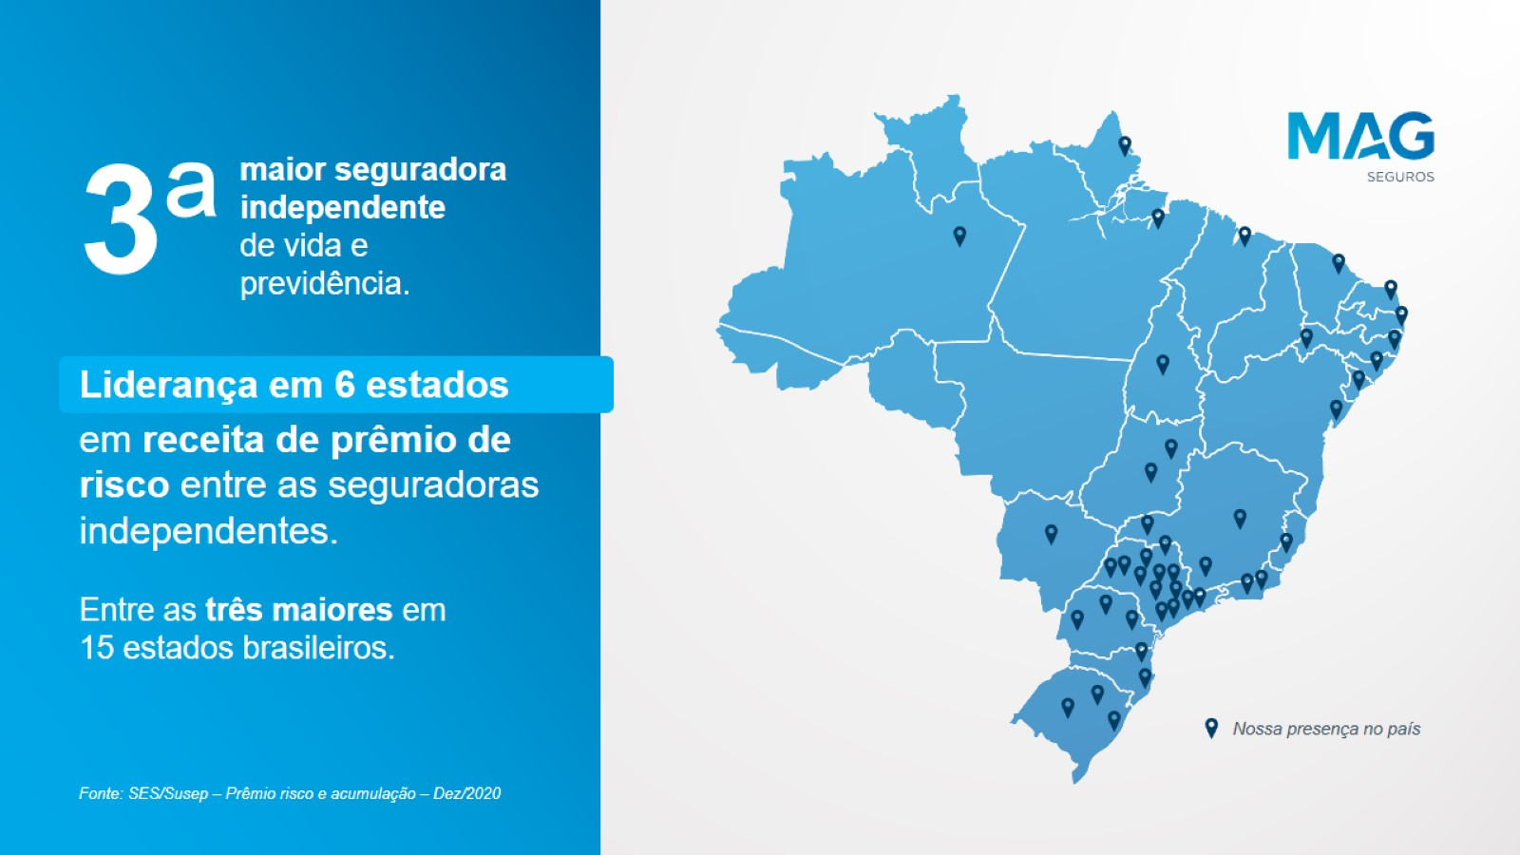
₂

Slide 24
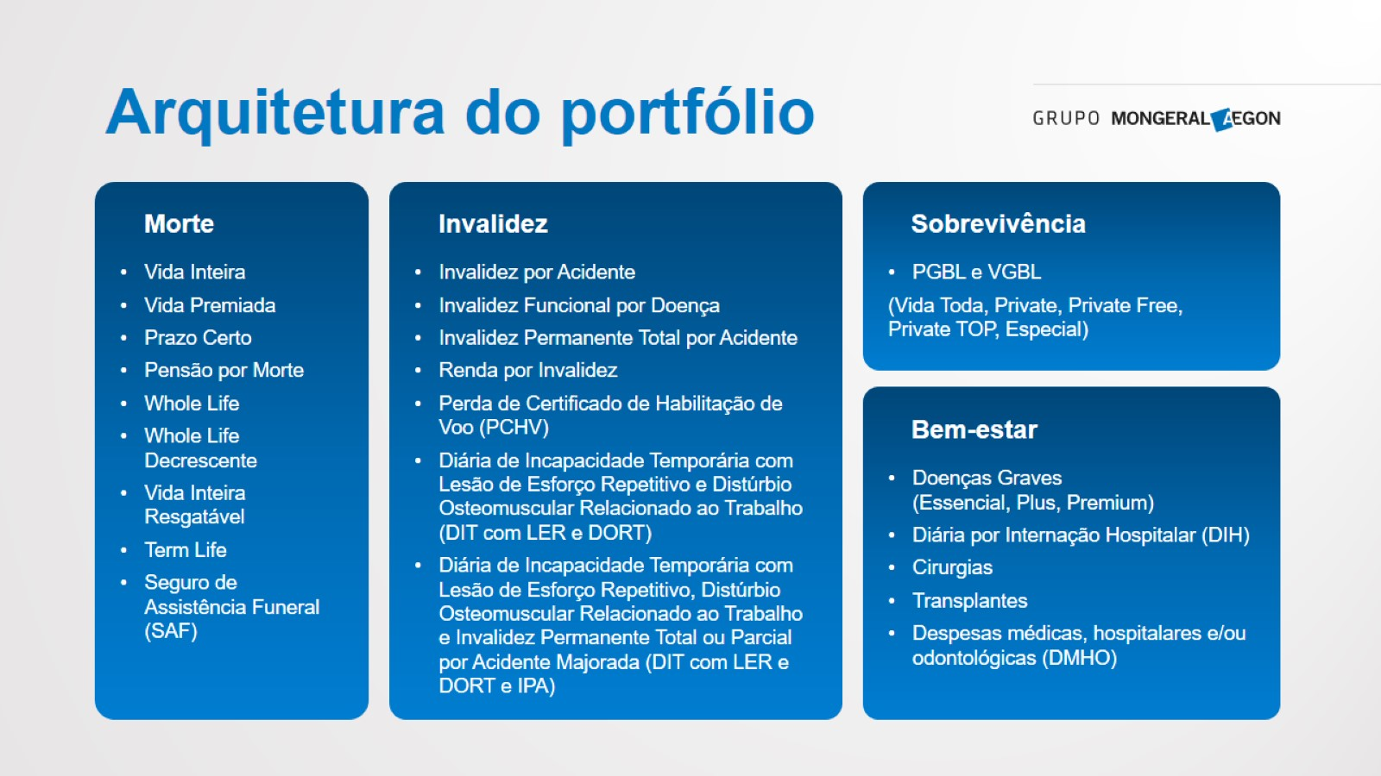
₂

Slide 25
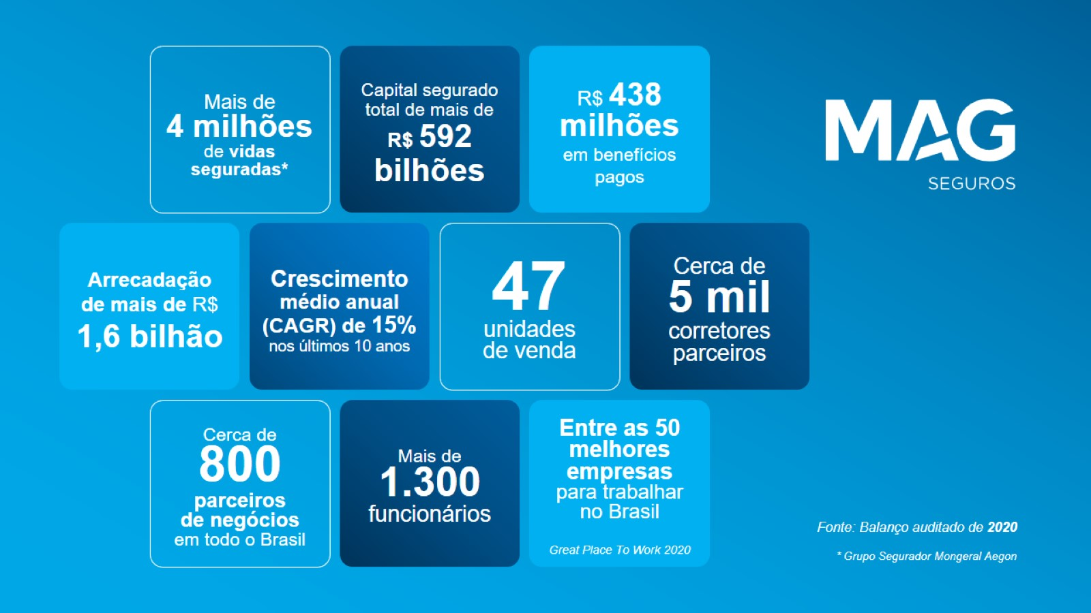
₃

Slide 26
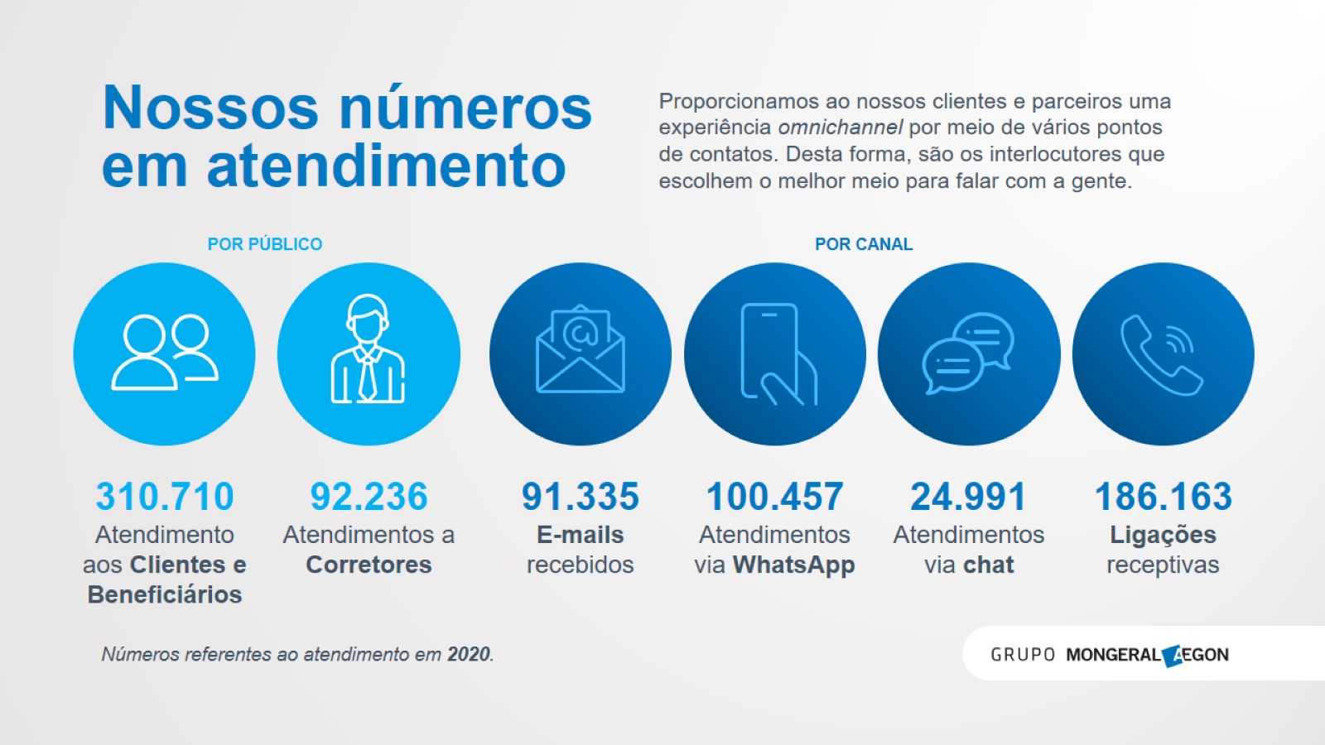
₃

Slide 27

₃

Slide 28

₃

Slide 29
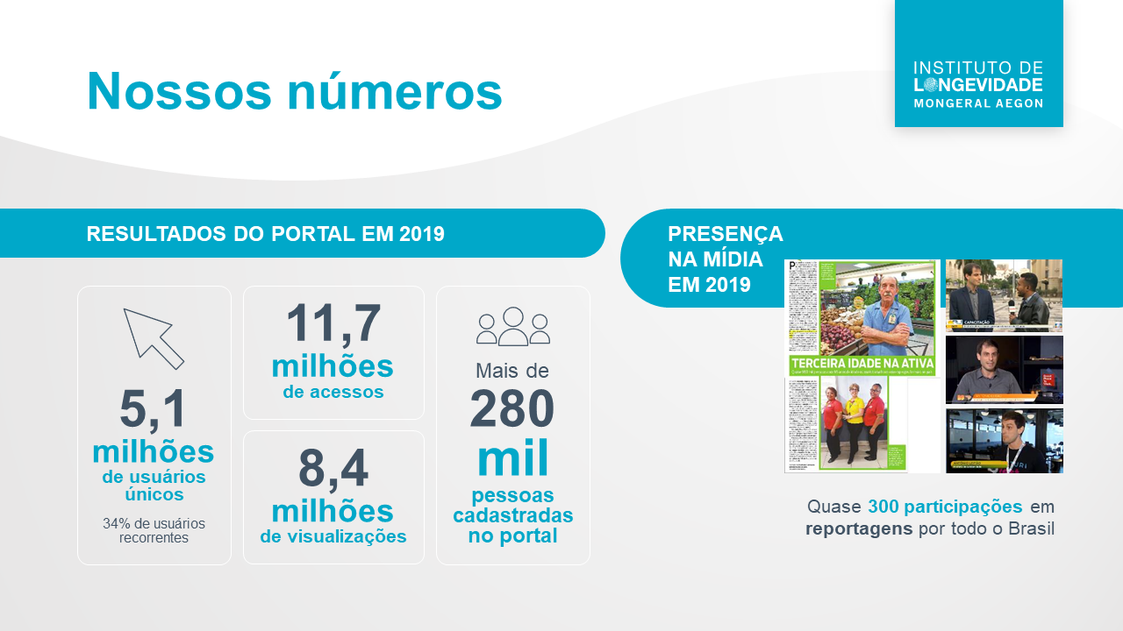
₃

Slide 30
₃

Slide 31
₃

Slide 32
Parceria com a ABIPEM/APEPREM
R$ 0 de adiantamento, economizando os recursos públicos
Taxas de administração de 0,6%
Patrocínio dos eventos nacionais e estaduais já em 2021
Venda digital de seguros para servidores e familiares
Quanto maior a adesão de entes públicos e da quantidade de servidores participantes no plano multipatrocinado, maior o investimento da MAG no fortalecimento da parceria, especialmente após o equilíbrio técnico
Acordo de cooperação técnica com o Instituto de Longevidade:
  Estudos de viabilidade econômica na previdência complementar
  Índice de Desenvolvimento Urbano para Longevidade (IDL)
  Estudo de finanças públicas
  Serviços ao servidores: averbação de tempo trabalhado junto ao INSS
Cursos de qualificação em previdência complementar
Participação dos dirigentes em congressos

Slide 33














Obrigado!
Arnaldo Lima
Diretor de Estratégias Públicas do Grupo MAG (21) 97351-8665
arnaldolima@mag.com.br
mag.com.br
Blog
Endereços
Linkedin
Facebook
Instagram
YouTube

